Slide 1

Asignación Óptima de Horarios en Instituciones Educativas usando Programación con Restricciones (CSP)
<Por="David Niño"/>
<Por="Mauro Adauto"/>
<Por="Jair Rodriguez"/>
<Por="Angel Zuñiga"/>
}

Slide 2


Introducción {
Contexto:
La planificación de horarios en instituciones educativas es un desafío complejo que implica coordinar cursos, profesores y aulas disponibles.
Problema:
Errores en la planificación manual pueden generar conflictos de horarios y subutilización de recursos.
Solución Propuesta:
Utilizar Programación con Restricciones (CSP) para automatizar y optimizar la asignación de horarios.
}

Slide 3

Problemática y Motivación {
Problemática:
Conflictos de horarios (profesores asignados a dos cursos a la misma hora).
Subutilización de recursos (aulas vacías).
Sobreutilización de aulas (asignar una pequeña a muchos estudiantes).
Motivación:
Mejora de la eficiencia en la gestión de recursos.
Mejorar la experiencia educativa de estudiantes y docentes.
}
Notes:
Explayando más sobre el Problema
La planificación y asignación de horarios en el entorno educativo es una tarea compleja que requiere coordinar a profesores, estudiantes y aulas, evitando conflictos de horario y cumpliendo con las restricciones operativas. La dificultad aumenta con el número de cursos, profesores y aulas, y cualquier error puede tener consecuencias importantes, tales como:
Nuestra motivación es
La asignación de horarios es un problema de optimización que se puede resolver usando programación con restricciones (CSP), ya que permite modelar y satisfacer todas las restricciones del problema de manera óptima.
Un par de razones para su uso on:

Slide 4


Objetivos {
Objetivo General
Desarrollar un modelo de programación con restricciones (CSP) para la asignación óptima de horarios en una escuela, asegurando que todas las restricciones de disponibilidad de profesores, capacidad de aulas y conflictos de horarios entre cursos sean respetadas, y que se minimicen los conflictos y la subutilización de recursos.
Objetivos Específicos
Implementar el modelo CSP en Python utilizando la biblioteca python-constraint
Modelar las restricciones del problema en un modelo CSP.
Validar y optimizar las soluciones generadas
}

Slide 5
Diseño de Solución {
Modelado del Problema
Enfoque del Problema:
Componentes del Modelo:
Restricciones Implementadas:
SE UTILIZÓ LA PROGRAMACIÓN CON RESTRICCIONES (CSP) PARA MODELAR EL PROBLEMA DE ASIGNACIÓN DE HORARIOS.
La solución busca asignar cursos a aulas y horarios respetando restricciones como disponibilidad de profesores y capacidad de aulas.
VARIABLES: CURSOS, AULAS Y HORARIOS.
Restricciones:
No superposición de horarios para profesores.
Aulas asignadas según capacidad.
No más de un curso en la misma aula a la misma hora.
Restricciones Implementadas:
"UN profesor no puede estar en dos cursos al mismo tiempo."
"La capacidad del aula no debe ser superada."
"No más de un curso asignado a una misma aula al mismo tiempo."
}

Slide 6
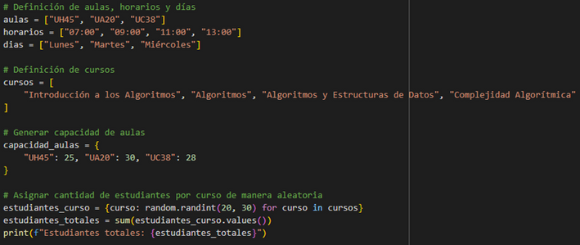
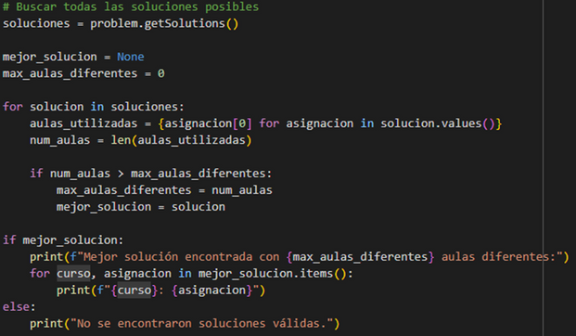
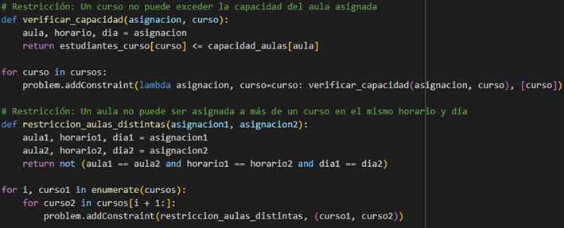
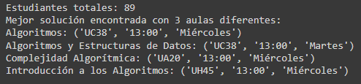
Desarrollo de Solución {
Búsqueda de Soluciones y Selección de la Mejor Opción:
Definición del Problema y Variables:
Definición de Restricciones:
}

Slide 7
Diseño Actualizado {
Aula:
Este agente es responsable de asignar aulas a los cursos, asegurando que cada aula tenga la capacidad suficiente para los estudiantes inscritos en el curso correspondiente.
Al gestionar la capacidad de las aulas, este agente ayuda a evitar problemas de sobrecarga y garantiza que los recursos físicos sean usados de manera eficiente.
Horario:
Este agente se encarga de coordinar los horarios de los cursos. Su función es asegurar que no existan conflictos de horarios para los cursos asignados a la misma aula o profesor.
Este control evita situaciones en las que un recurso (aula o profesor) esté doblemente asignado en el mismo horario.
Optimización:
Este agente evalúa las soluciones generadas por los otros agentes y selecciona la mejor alternativa según criterios de optimización.
Los criterios incluyen el uso eficiente de las aulas, la distribución equilibrada de la carga horaria y el cumplimiento de todas las restricciones de capacidad y disponibilidad.

Slide 8
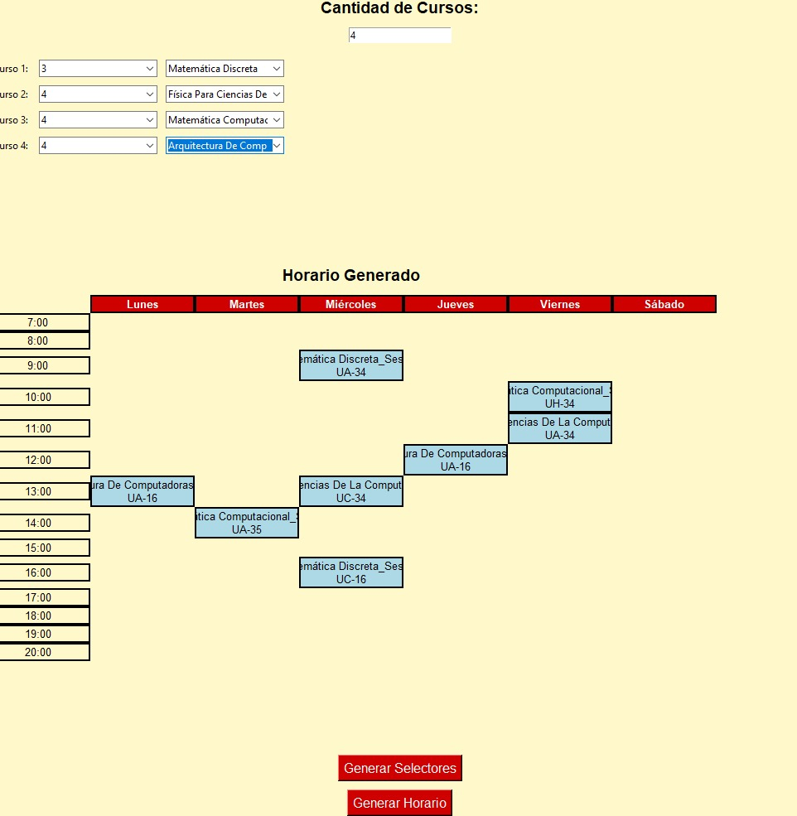
Resultados {

Slide 9
Conclusiones{
El diseño de solución propuesto garantiza la asignación eficiente de horarios mediante la implementación de un sistema multiagente basado en técnicas de programación con restricciones (CSP). Este enfoque permite dividir el problema en tareas específicas manejadas por agentes independientes, lo que mejora la modularidad y la colaboración en la resolución del problema. La implementación en Python, junto con bibliotecas especializadas, facilita la validación y optimización de las soluciones, asegurando un modelo flexible, escalable y robusto para manejar las complejidades típicas del entorno educativo.
La programación con restricciones (CSP) ha demostrado ser una herramienta eficaz para resolver problemas complejos de asignación, como la distribución de cursos en aulas. A través de la definición precisa de variables, dominios y restricciones, se logran soluciones válidas que maximizan el uso de los recursos disponibles, minimizan los conflictos y optimizan la planificación académica. Además, la integración de un sistema multiagente ha permitido abordar el problema de manera más eficiente, asegurando que las soluciones finales sean válidas y que cumplan con los objetivos de optimización definidos.
}

Slide 10
}
Gracias {

